Slide 1









Slide 2
YÊU CẦU CẦN ĐẠT
Nhận biết được điểm ở giữa, trung điểm của đoạn thẳng.
Làm được các bài tập thực tế có liên quan đến trung điểm của đoạn thẳng.
Xác định được ba điểm thẳng hàng qua hình ảnh trực quan.
1. Học sinh thực hiện được:
- Thực hiện được phép nhân, phép chia trong bảng đã học.
- Thực hiện được tính nhẩm phép nhân, phép chia có số 0.
- Tính độ dài đường gấp khúc dựa vào phép nhân.
- Giải được bài toán thực tế liên quan đến phép nhân đã học.
2. Học sinh vận dụng được:
- Làm được các bài tập tính nhẩm, nối các phép tính có cùng kết quả, giải bài toán có lời văn.
1
2
3

Slide 3

Luyện tập

Slide 4

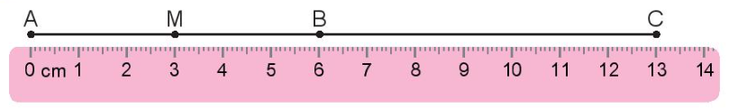
1. Quan sát hình vẽ rồi trả lời câu hỏi.
3 cm
6 cm
3 cm
7 cm
a) Điểm M có là trung điểm của đoạn thẳng AB hay không?
b) Điểm B có là trung điểm của đoạn thẳng AC hay không?
a) Điểm M là trung điểm của đoạn thẳng AB
b) Điểm B không là trung điểm của đoạn thẳng AC

Slide 5

2. Xác định trung điểm của đoạn thẳng MN và
đoạn thẳng NP
M
2 ô
I
2 ô
4 ô
4 ô
N
K
E
P
Trung điểm của đoạn thẳng MN là điểm I
Trung điểm của đoạn thẳng NP là điểm K

Slide 6
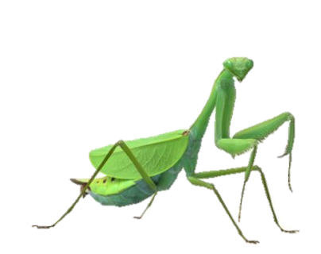



3. Quan sát tranh rồi trả lời.
Cào cào cần nhảy thêm mấy bước để đến trung điểm của đoạn thẳng AB?
Cào cào cần nhảy thêm 2 bước để đến trung điểm của đoạn thẳng AB.
Trung điểm của đoạn thẳng AB là ở đâu?

Slide 7
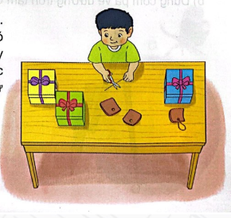
4
Việt có một đoạn dây dài 20 cm. Nếu Việt không dùng thước có vạch chia xăng-ti-mét thì bạn ấy làm như thế nào để cắt được một đoạn dây có độ dài 10 cm từ đoạn dây ban đầu?
Việt có thể gấp đôi đoạn dây sao cho đầu và đuôi đoạn dây trùng nhau.
Khi đó Việt xác định được trung điểm của đoạn dây và cắt dây tại điểm đó sẽ được đoạn dây 10 cm

Slide 8
Củng cố

Slide 9









Chú ong chăm chỉ
Chú ong chăm chỉ
Hoàn thành
1
2
3

Slide 10

K có là trung điểm của đoạn thẳng CD không?
Đáp án: Không
Trở về
1

Slide 11

Điểm nào là trung điểm của đoạn thẳng AB?
Đáp án: Điểm O
Trở về
2
2

Slide 12
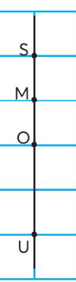
Điểm nào là trung điểm của đoạn thẳng SU?
Đáp án: Điểm O
Trở về
3

Slide 13

Cảm ơn các bạn giúp chúng mình nhé! Mật đã đủ cho ngày hôm nay rồi này!

Slide 14
TẠM BIỆT VÀ
HẸN GẶP LẠI

